Slide 1


Aprendizado por projetos integradores – Controle de ferramentas
(3ª Sprint)

Slide 2
Introdução
Objetivo: O objetivo do trabalho é apresentar um projeto para controle de ferramentas, de forma eficiente e segura.
Este trabalho consta com o projeto de controle de ferramentas utilizando câmeras.
Integrantes e responsabilidades:
- Guilherme Andrew Pereira de Souza (PO): Revisão e edição, Slides geral, Inteligência artificial.
- Pedro Monteiro de Oliveira: Vantagens e desvantagens
- Lucas de Paula Siqueira: Funcionamento
- Douglas Vieira da Silva: Procedimentos
- Thiago Camilo Teixeira Santana: Orçamento
​
1ª Sprint
▸Confecção e Propostas de ideias
▸Pesquisas gerais
▸Confecção dos slides
2ª Sprint
▸Junção, remoção ou adição de ideias
▸Vantagens e desvantangens
▸Revisão de projeto
▸Análise de valores
▸Ilustrações
▸Matriz de responsabilidades
3ª Sprint
▸Revisão Final
▸Orçamento
▸Slides Finais
▸Ilustrações finais

Slide 3
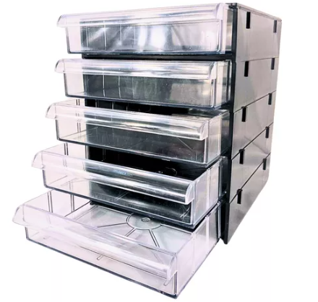
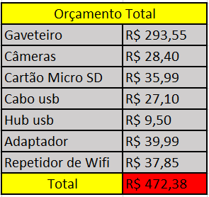
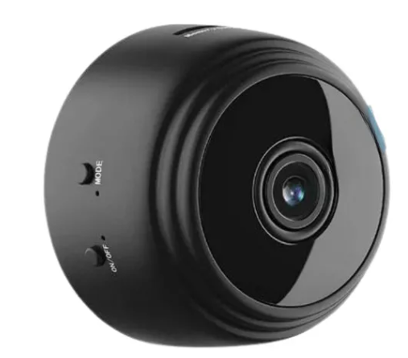
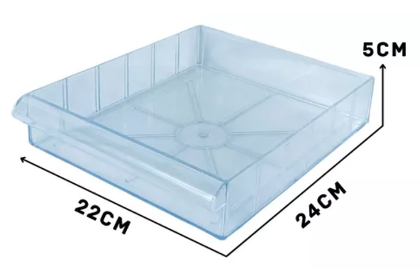
Orçamento
Gaveteiro
Câmeras
Orçamento Total
OBS.: Os valores dos Fretes já estão atribuídos.
Manutenção de Aeronaves – 29° Turma

Slide 4
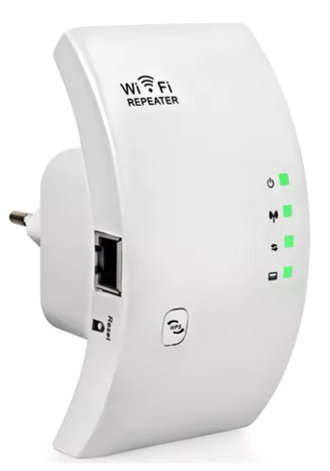
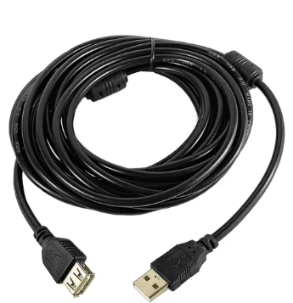
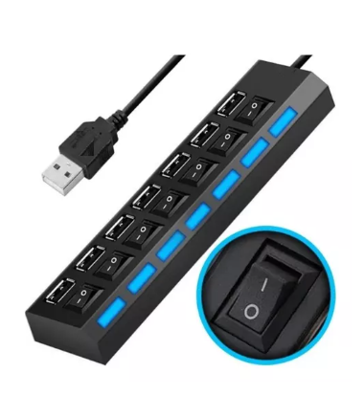
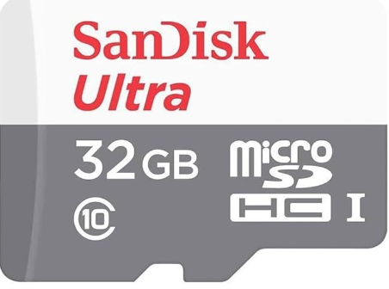
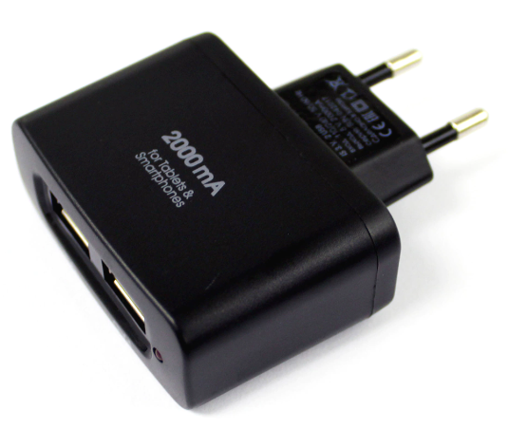
Orçamento
Orçamento
Repetidor de WIFI
Cabo extensor USB
Orçamento Total
HUB USB
Micro SD
Adaptador
.
Manutenção de Aeronaves – 29° Turma

Slide 5
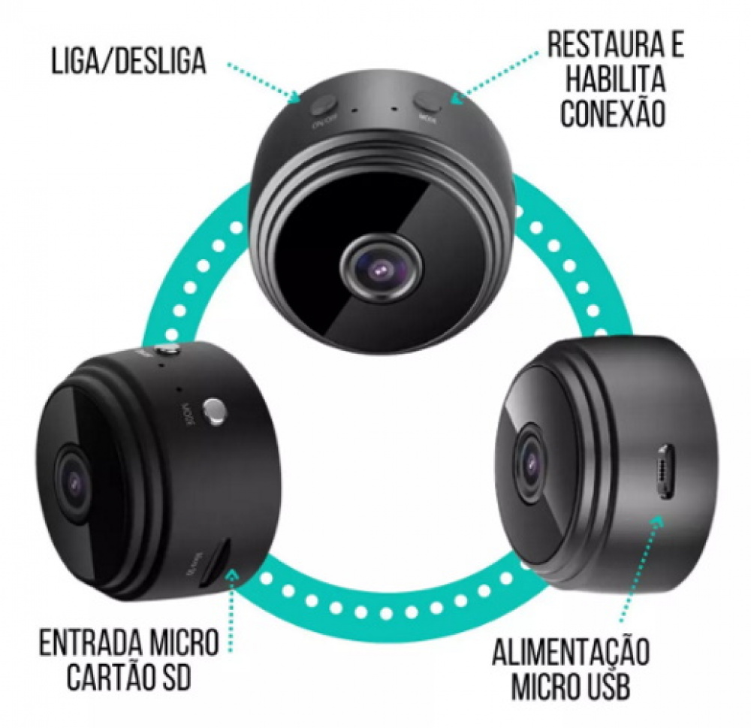
Instalação
O sistema consiste em colocar as câmeras dentro de cada gaveta e conecta-las em uma fonte de energia, como uma tomada da rede elétrica.
1 – Fixar as câmeras para que seja possível a visão do fundo da gaveta onde serão colocadas as ferramentas.
2 – As câmeras possuem bateria de pouca duração e para funcionarem devem possuir um micro cartão sd, portanto deve-se conecta-las a tomada.
3 – Cada câmera deverá ser configurada para ser usada na rede de internet wi-fi local.
4 – Locais onde possuem sinal fraco, colocar um repetidor wi-fi.

Slide 6
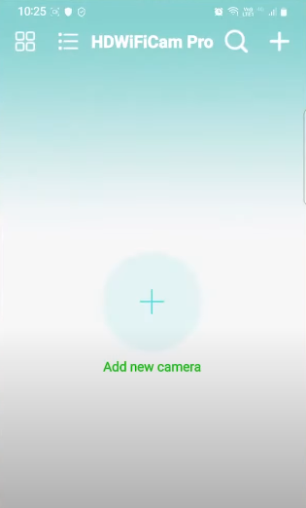
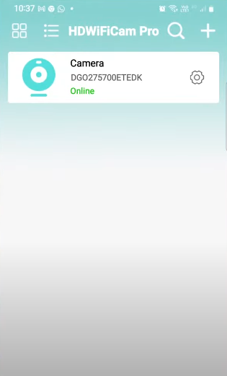
Funcionamento
O sistema tem por base o funcionamento em tempo real, as câmeras conseguem passar as imagens das gavetas por wi-fi para um aplicativo, que pode ser acessado pelo computador ou celular, assim tendo total controle de quais ferramentas estarão nas gavetas. Podem ser conectadas várias câmeras.

Slide 7
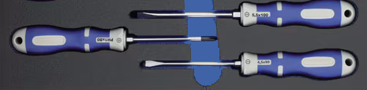
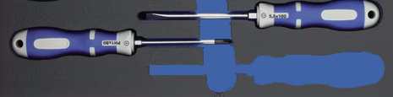
Inteligência Artificial
Para ter mais precisão e automação no sistema, pode ser integrado junto do software de imagem das câmeras, uma inteligência artificial, que analisa as imagens de um banco de dados para comparação, podendo dizer quais ferramentas estão na gaveta.
Chave de fenda
Chave philips
Chave de fenda
Chave de fenda
Chave de fenda
Chave philips
Sem ferramenta

Slide 8
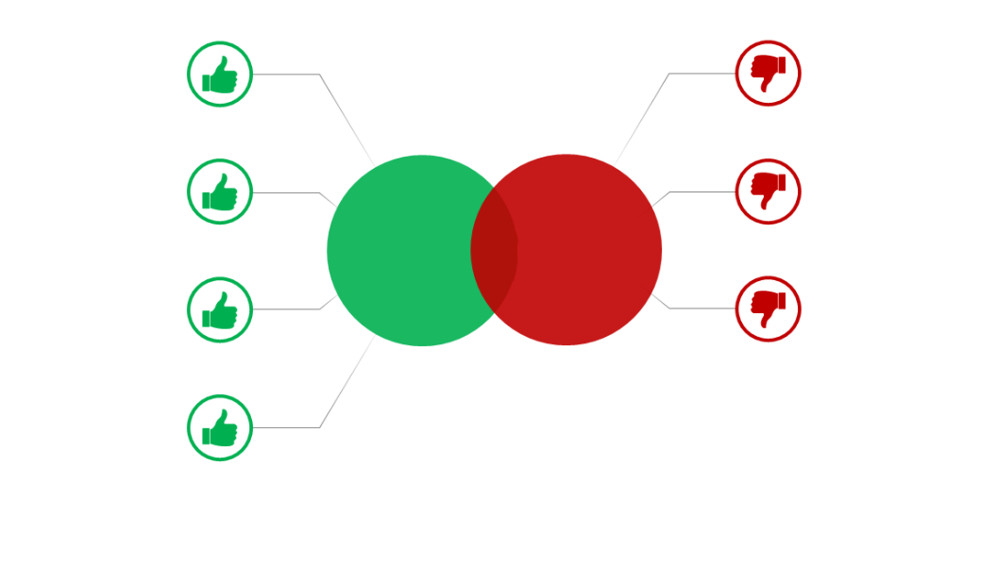
Vantagens e desvantagens
Precisão e Automação
Manutenção e Suporte Técnico
Atualizações em Tempo Real
Dependência de Conectividade de Rede
V
D
Complexidade na Configuração Inicial
Acesso Facilitado
Escalabilidade

Slide 9
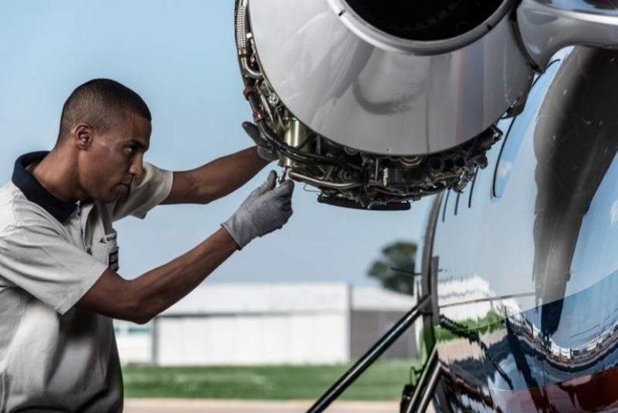
Conclusões
O armazenamento de peça é de suma importância dentro das empresas, casos de ferramentas perdidas, deslocadas de posição, controle inadequado são muito comuns. As ideias propostas neste buscam resolver esses problemas com eficiência, segurança e rapidez.
Obs: Todo o projeto tem como base sistemas digitais com softwares imbutidos. O orçamento não consta mão de obra, softwares, e itens que podem ser modificados de várias maneiras.

